Slide 1
День защитников Отечества.
Есть такая профессия – Родину защищать!

Slide 2
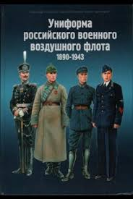

Slide 3
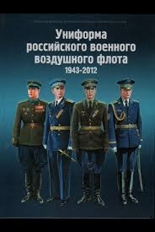

Slide 4
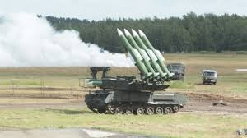
К сухопутным относятся артиллерия и ракетные войска
Notes:
К сухопутным относятся артиллерия и ракетные войска

Slide 5
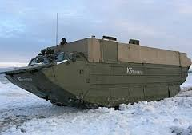

Slide 6
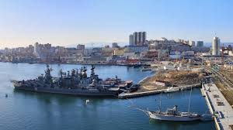
Морские просторы защищают корабли и подводные лодки
Notes:
Морские просторы защищают корабли и подводные лодки.

Slide 7
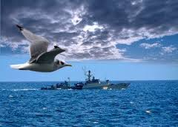

Slide 8
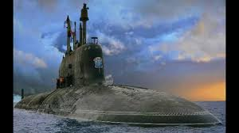

Slide 9
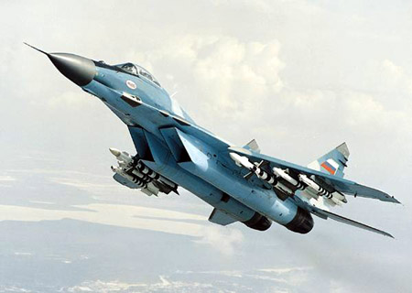
С воздуха нас охраняют боевые самолеты и вертолеты
Notes:
С воздуха нас охраняют боевые самолеты и вертолеты.

Slide 10
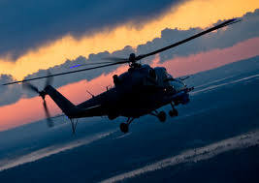

Slide 11
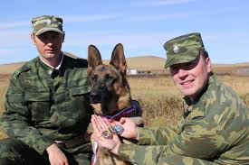
Верный друг и помощник по охране границы – пограничная собака
Notes:
Верный друг и помощник по охране границы – пограничная собака.

Slide 12
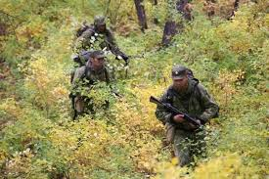
Тяжело в учениях – легко в бою
Notes:
Тяжело в учениях – легко в бою.

Slide 13
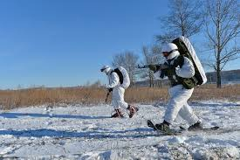

Slide 14
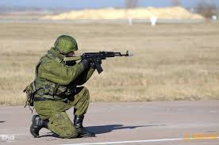

Slide 15
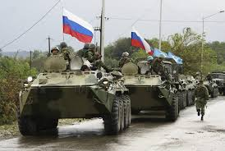
Учения прошли успешно. Возвращаемся домой.
Notes:
Учения прошли успешно. Возвращаемся домой.

Slide 16
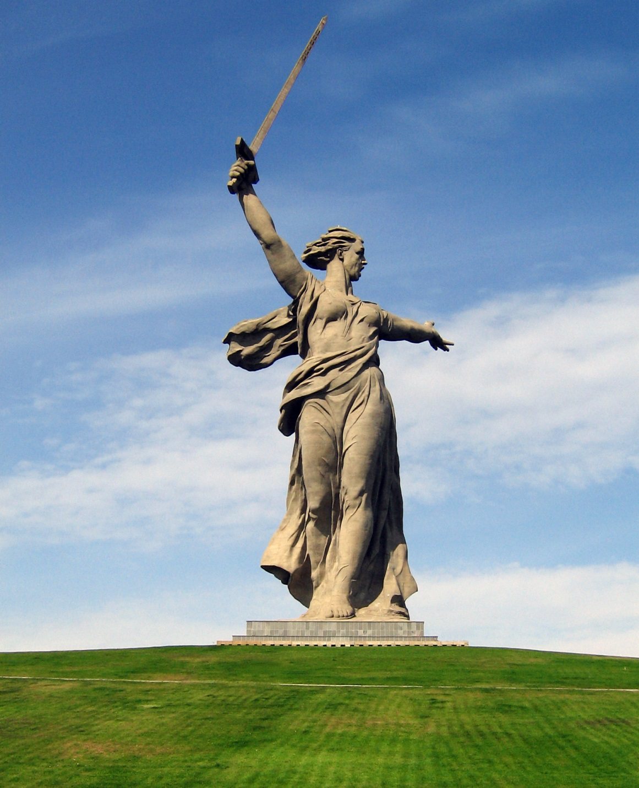
«Береги землю родимую, как мать любимую.»

